Slide 1
Punaisen Ristin jäsenyys

Slide 2
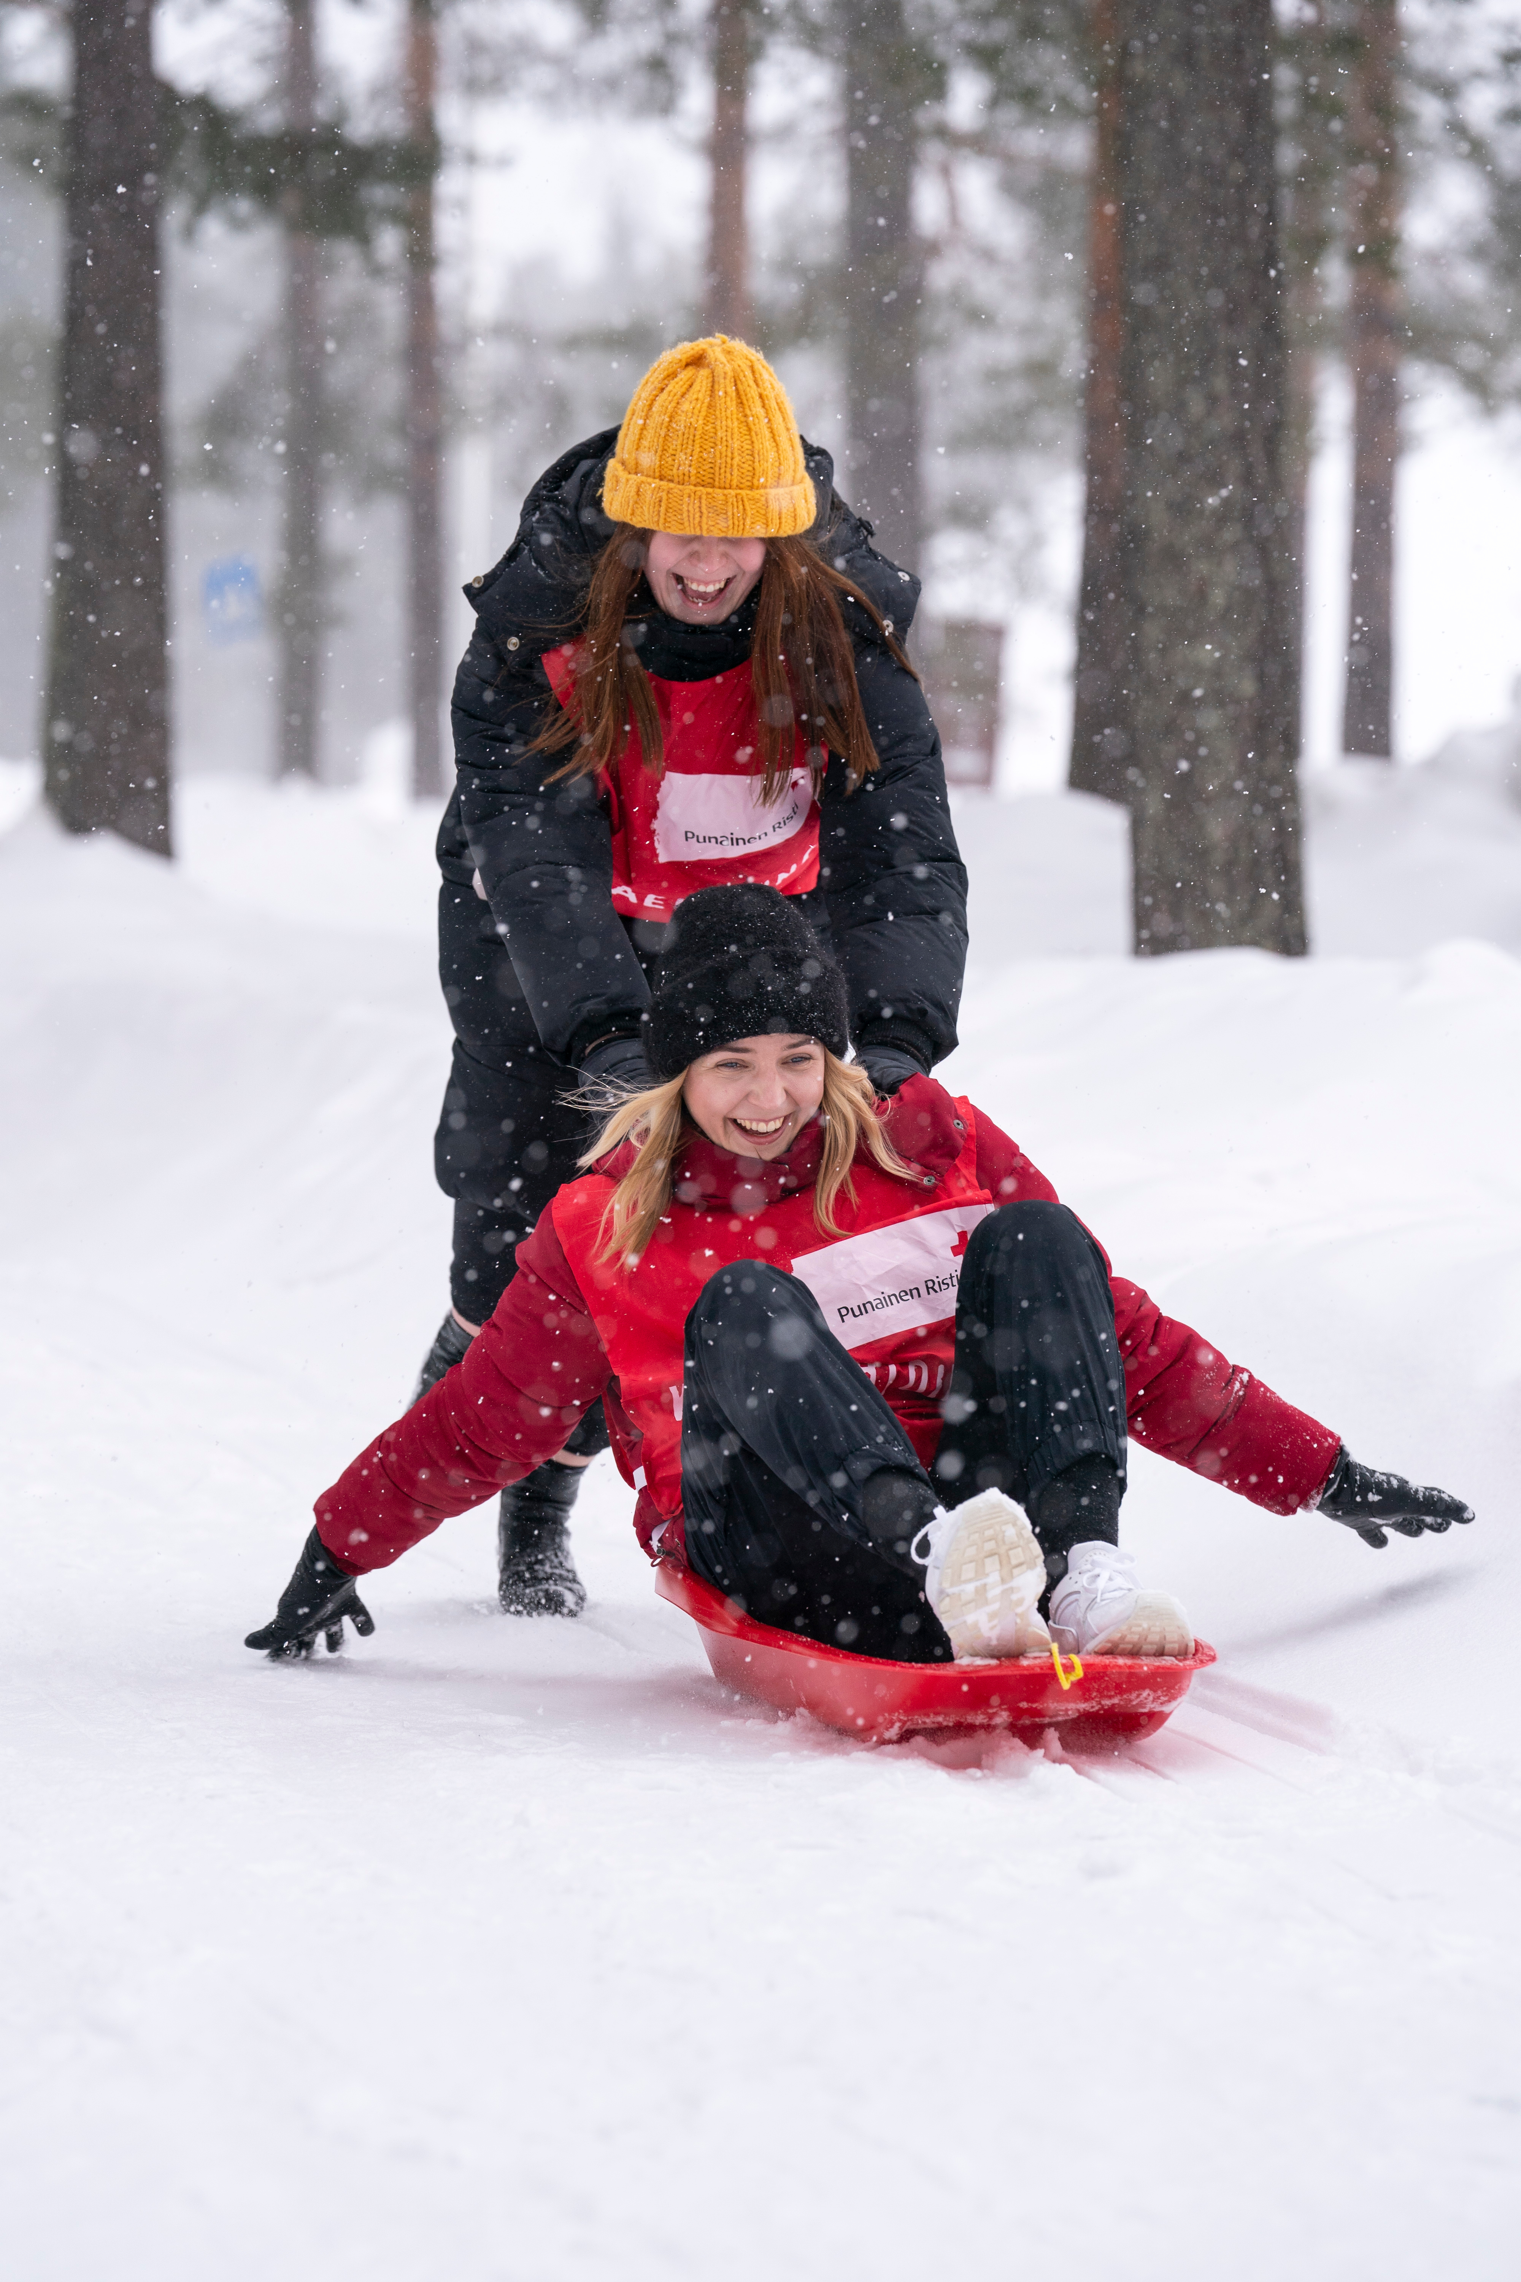
Jäsen – vaikka periaatteesta
Jäsenyys on tapa ottaa kantaa järjestömme arvojen ja tavoitteiden puolesta.
Jäsenyys ei velvoita muuhun kuin maksamaan jäsenmaksun.
Jäsenenä voit vaikuttaa työhömme toimimalla vapaaehtoisena tai luottamushenkilönä.
Jäsenenä saat jäsenetuja ja tietoa avustustyöstämme, mm. Avun maailma-jäsenlehden ja alennusta ensiapukursseista.
Punaisen Ristin jäsenenä olet osa turvaverkkoa, joka kannattelee apua tarvitsevia.
Omalla paikkakunnallasi ja kauempana.

Slide 3
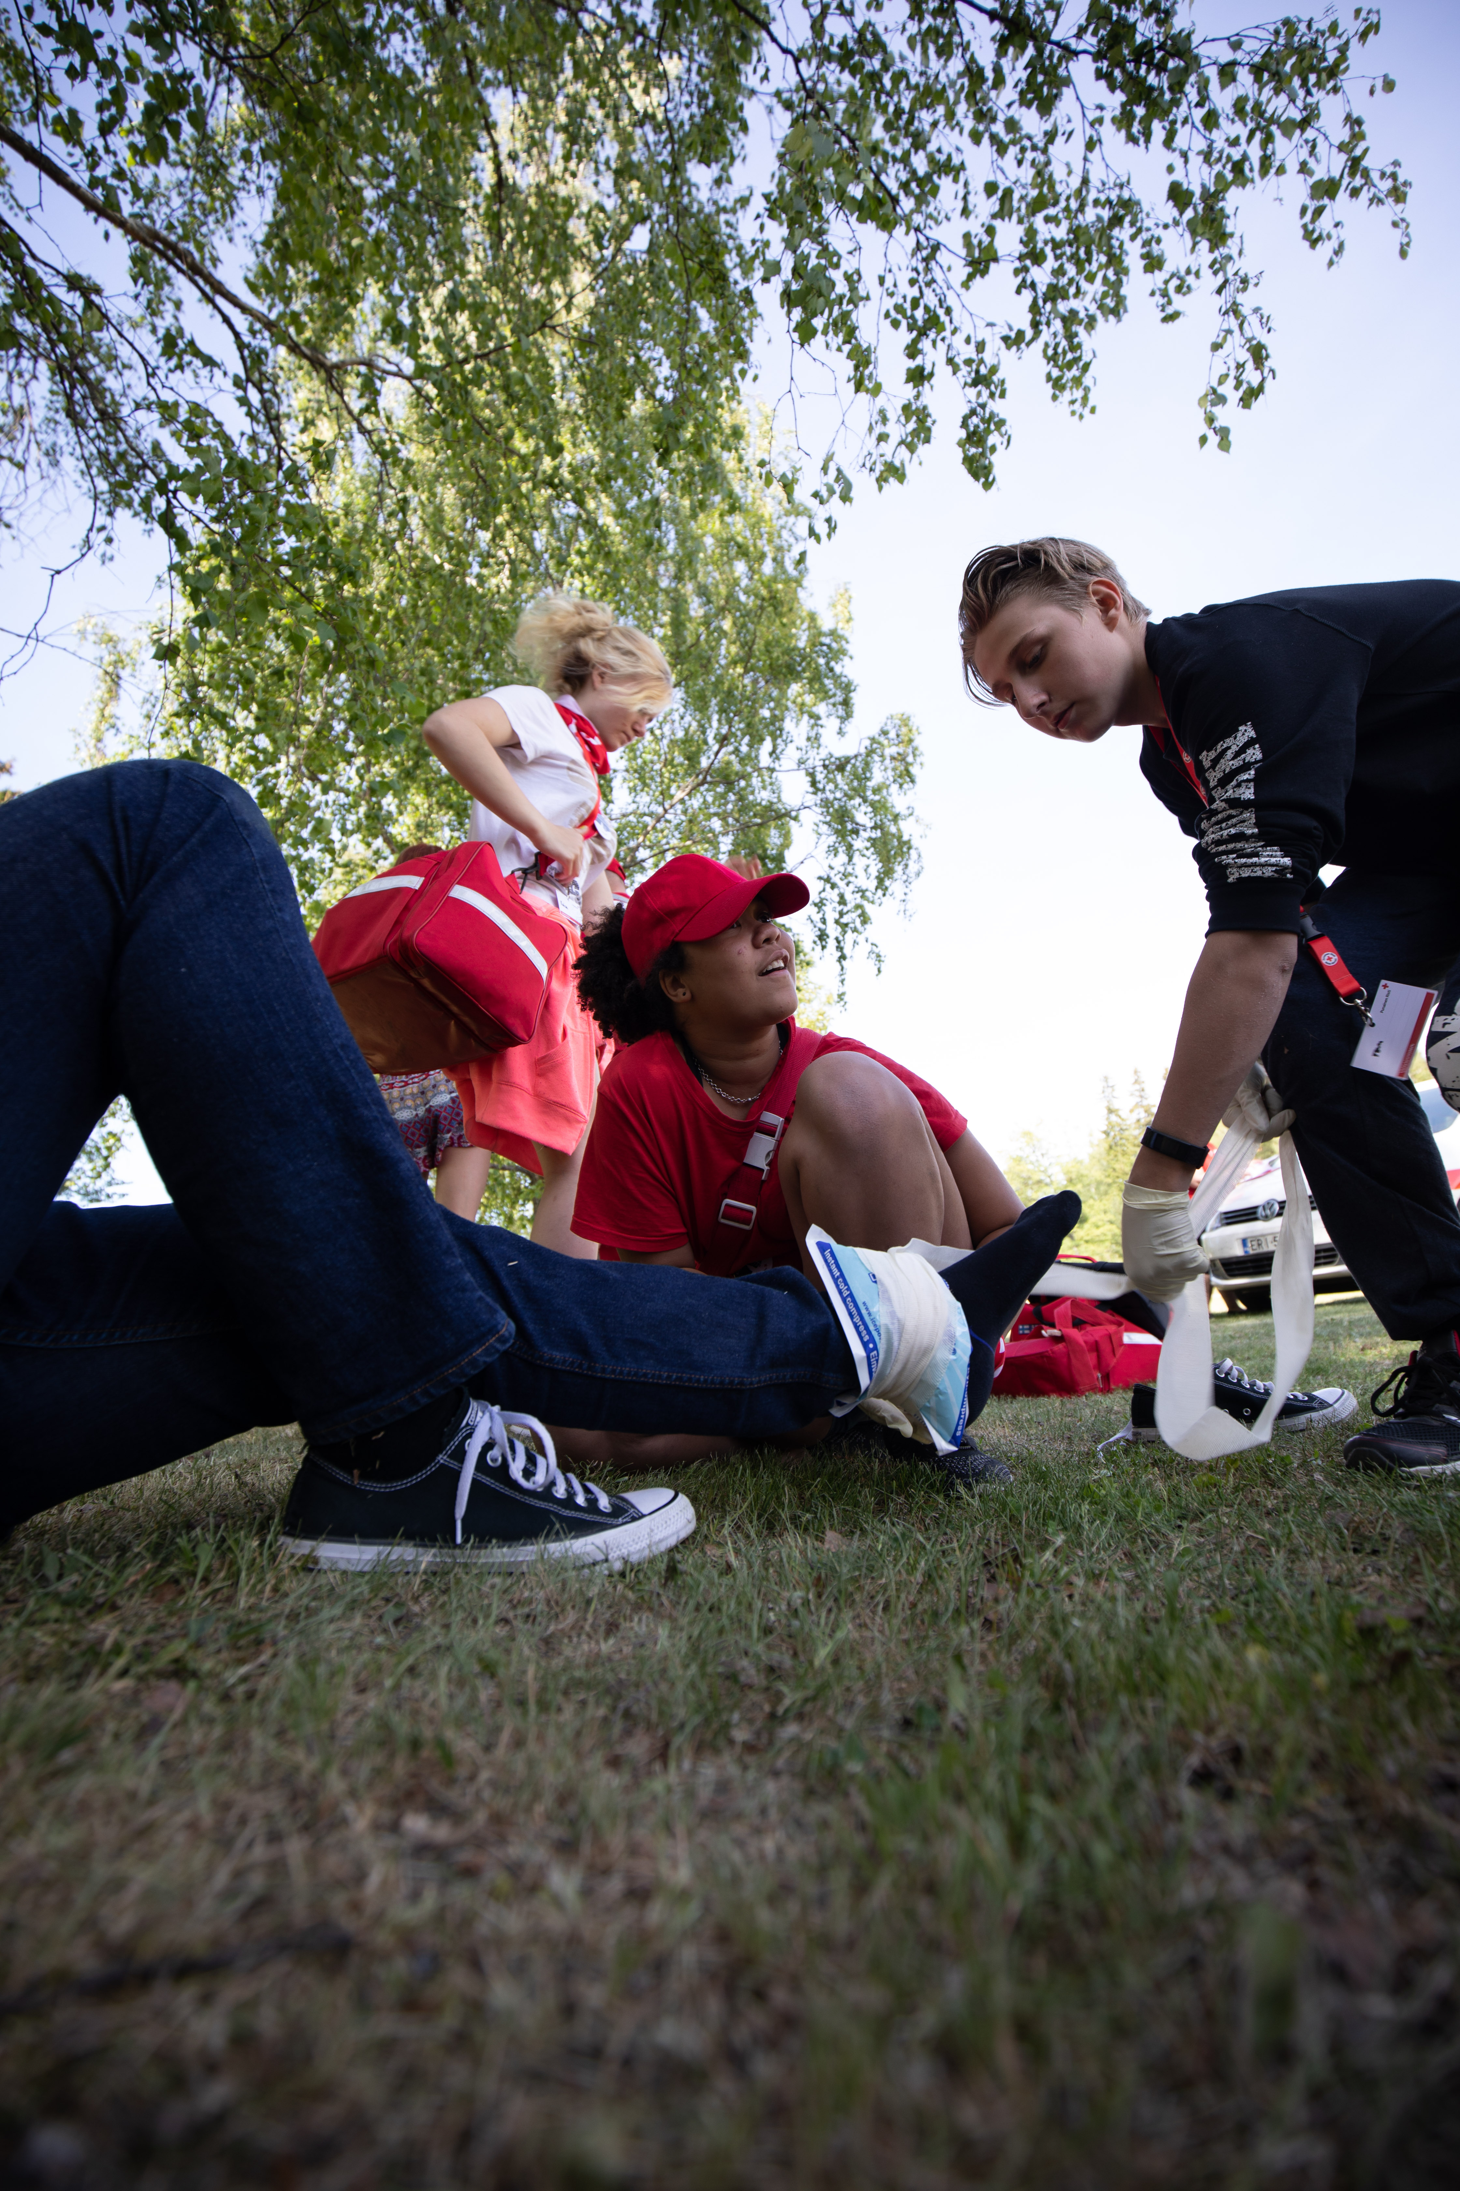
Miksi jäsenyys on tärkeää?
Jäsenet ovat Punaisen Ristin sydän.
Me tarvitsemme
toimijoita: jäsenet toimivat vapaaehtoisina.
vaikuttajia: jäsenet ovat järjestön päätöksentekijöitä.
tukijoita: jäsenmaksuilla katetaan toiminnan kuluja.
puolestapuhujia: Punaisen Ristin painoarvo yhteiskunnallisena vaikuttajana kasvaa.

Slide 4
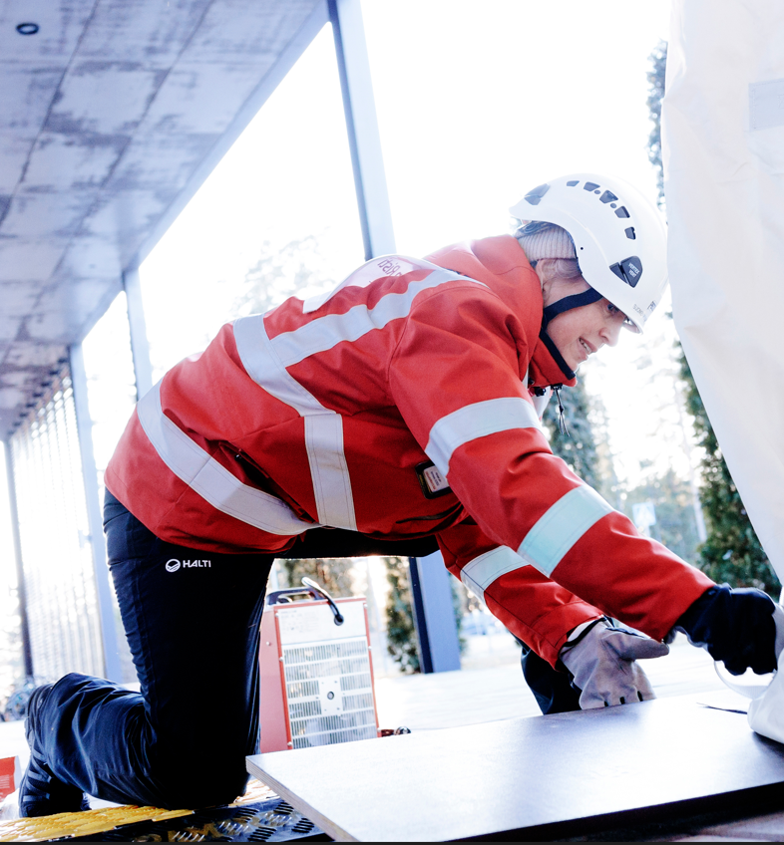
Jäsenyyden muodot
Vuosijäsen
Vuosijäsenmaksu on 20 euroa. Jäseneksi liitytään kalenterivuodeksi.
Nuorisojäsen
Alle 29-vuotiaille jäsenmaksu on 10 euroa /vuosi. Jäseneksi liitytään kalenterivuodeksi.
Ainaisjäsen
Ainaisjäsenmaksu on 300 euroa.

Slide 5
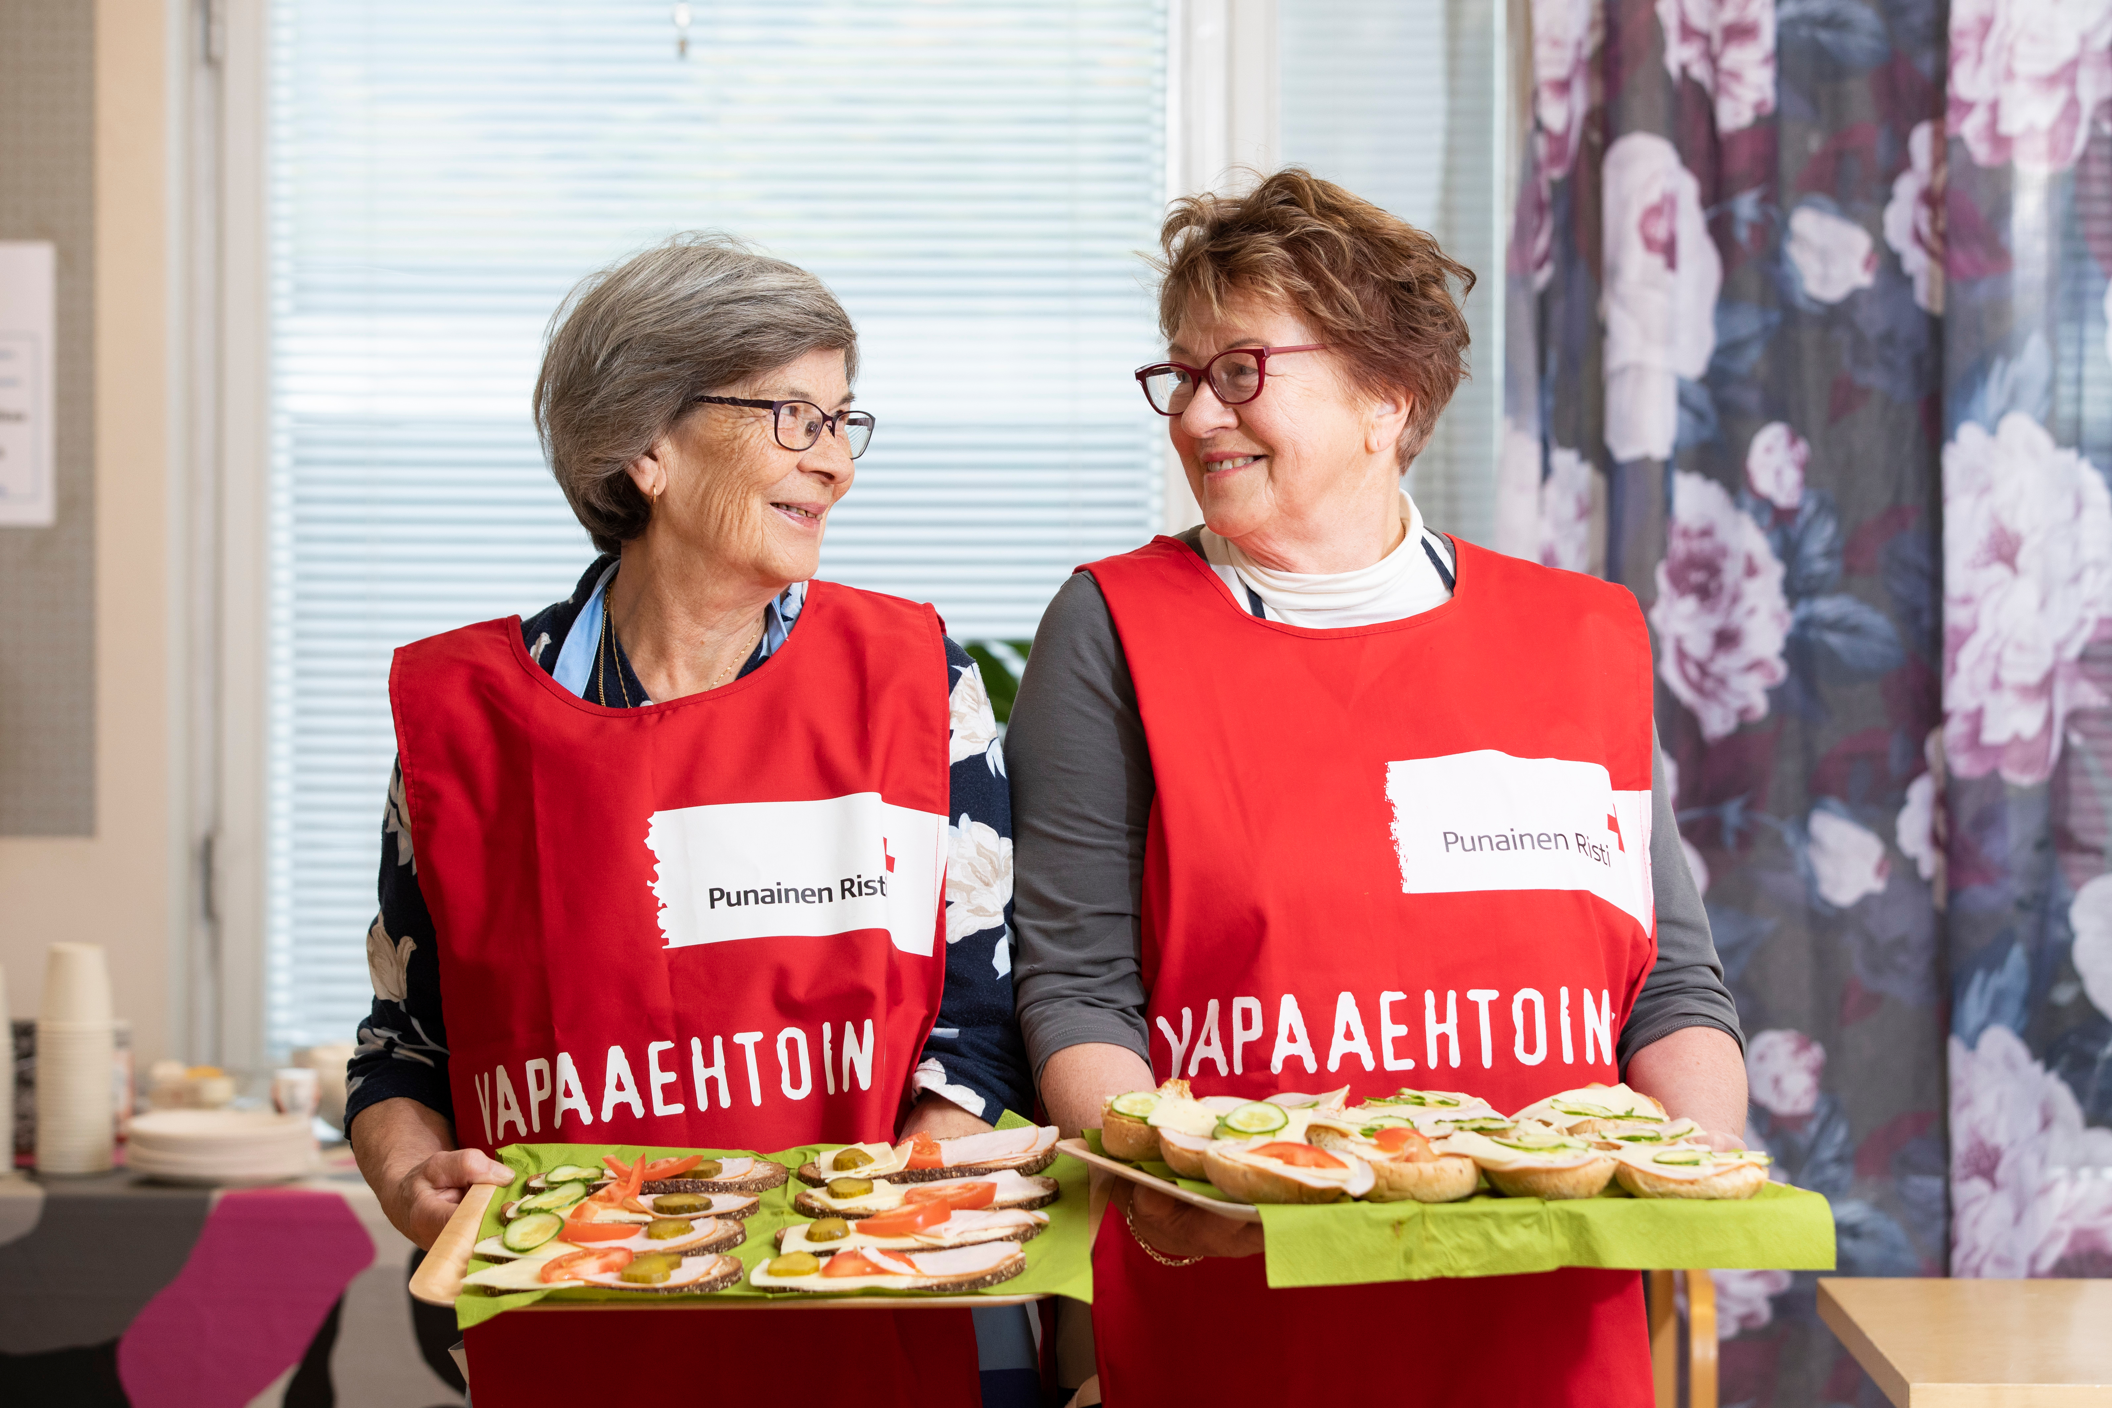
Jäsenhankinta
Jäsenhankinnan kolme periaatetta ovat:
  Pyydä
  Pyydä uudestaan
  Pyydä vielä kerran!
Henkilökohtainen kontakti on tehokkain tapa saada uusia jäseniä mukaan.
Jäsenhankintaa kannattaa tehdä kaikissa kohtaamisissa, kuten tapahtumissa, kursseilla, koulutuksissa.
Menkää mukaan paikkakuntanne tapahtumiin esittelemään toimintaanne ja hankkimaan jäseniä.
Kertokaa jäsenyydestä myös osaston Rednet-sivuilla ja some-kanavissa

Slide 6
Jäsenedut
Vaihtuvia jäsenetuja tuotteista verkkokaupasta www.punaisenristinkauppa.fi.
10 % alennus Suomen Punaisen Ristin järjestämästä ensiapukoulutuksesta.
10 % alennus Stellan turvapuhelinpalveluista koskien uusia sopimuksia.
Alennusta Suomen Hostellijärjestön majoituksesta ja kansainvälisestä hostellikortista.
30 % alennusta Otavamedian uusista laskuttamattomista lehtitilauksista kotimaahan.
Alennusta Hertzin vuokra-autoista maailmanlaajuisesti (varaustunnus CDP 702088)
Tietoa järjestön toiminnasta: Avun maailma –lehti 4 kertaa vuodessa.
  Ajankohtaiset tiedot löydät https://www.punainenristi.fi/liity-jaseneksi
  Lisäksi piireillä voi olla omia paikallisia ja alueellisia jäsenetuja.

Slide 7
Näytä, että välität.
Liity jäseneksi.
Punainen Risti on olemassa, jotta kukaan ei jäisi yksin hädän hetkellä.
Tule mukaan ja ole osa koko maailman kattavaa turvaverkkoa.
Liity jäseneksi nyt. https://www.punainenristi.fi/liity-jaseneksi

